Slide 1

1.2MATLAB简介

Slide 2
要求掌握：
☆ Matlab软件的数组操作及运算
☆ 使用Matlab进行作图
☆ 用Matlab语言编写命令M-文件和函数M-文件

Slide 3
☆ MATLAB （矩阵实验室）是Matrix Laboratory的缩写。
☆ 1970年代末到80年代初，时任美国新墨西哥大学教授的
克里夫·莫勒尔为了让学生更方便地使用LINPACK EISPACK ，独立编写了第一个版本的MATLAB。
这个版本的MATLAB只能进行简单的矩阵运算，例如矩阵 转置、计算行列式和本征值，此版本软件分发出大约两 三百份。
☆ 1984年，杰克·李特、克里夫·莫勒尔和斯蒂夫·班格
尔特合作成立了MathWorks公司，正式把MATLAB推向市场
☆到20世纪90年代，MATLAB已成为国际控制界的标准计算软件。

Slide 4
MATLAB 1.0 1984
MATALB 2 1986
MATLAB 3 1987
MATLAB 3.5 1990
MATLAB 4 1992
MATLAB 4.2c R7 1994
MATLAB 5.0 R8 1996
MATLAB 5.1 R9 1997
MATLAB 5.1.1 R9.1 1997
MATLAB 5.2 R10 1998
MATLAB 5.2.1 R10.1 1998
MATLAB 5.3 R11 1999
MATLAB 5.3.1 R11.1 1999
MATLAB 6.0 R12 2000
MATLAB 6.1 R12.1 2001
MATLAB 6.5 R13 2002
MATLAB 6.5.1 R13SP1 2003
MATLAB 6.5.2 R13SP2 2003
MATLAB 7 R14 2004
MATLAB 7.0.1 R14SP1 2004
MATLAB 7.0.4 R14SP2 2005
MATLAB 7.1 R14SP3 2005
MATLAB 7.2 R2006a 2006
MATLAB 7.3 R2006b 2006
MATLAB 7.4 R2007a 2007
MATLAB 7.5 R2007b 2007
MATLAB 7.6 R2008a 2008
MATLAB 7.7 R2008b 2008
MATLAB 7.8 R2009a 2009.3.6
MATLAB 7.9 R2009b 2009.9.4
MATLAB 7.10 R2010a 2010年3月
MATLAB 7.11 R2010b 2010年9月
MATLAB 7.12 R2011a 2011年3月
MATLAB 7.13 R2011b 2011年9月
MATLAB 7.14 R2012a 2012年3月
MATLAB 8.3 R2014a 2014年3月
MATLAB 8.5 R2015a 2015年3月
……

Slide 5
MATLAB的特点
MATLAB是MathWorks公司开发的一种跨平台的，用于矩阵数值计算的简单高效的数学语言，与其它计算机高级语言如C，C++，Fortran，Basic，Pascal等相比，MATLAB语言编程要简洁得多，编程语句更加接近数学描述，可读性好，其强大的图形功能和可视化数据处理能力也是其它高级语言望尘莫及的。对于具有任何一门高级语言基础的读者来说，学习MATLAB十分容易。

Slide 6
但是，要用好MATLAB却不是在短时间就可以达到的。这并不是因为MATLAB语言复杂难懂，而是实际问题的求解往往更多的是需要使用者具备数学知识和专业知识。MATLAB使得人们摆脱了常规计算机编程的繁琐，让人们能够将大部分精力投入到研究问题的数学建模上。可以说，应用MATLAB这一数学计算和系统仿真的强大工具，可以使科学研究的效率得以成百倍的提高。
目前，MATLAB已经广泛用于理工科大学从高等数学到几乎各门专业课程之中，成为这些课程进行虚拟实验的有效工具。在科研部门，MATLAB更是极为广泛地得到应用，成为全球科学家和工程师进行学术交流首选的共同语言。在国内外许多著名学术期刊上登载的论文，大部分的数值结果和图形都是借助MATLAB来完成的。

Slide 7
与其它高级语言相比较，MATLAB具有独特的优势：
(1) MATLAB是一种跨平台的数学语言。采用MATLAB编写的程序可以在目前所有的操作系统上运行(只要这些系统上安装了MATLAB平台)。MATLAB程序不依赖于计算机类型和操作系统类型。
(2) MATLAB是一种超高级语言。MATLAB平台本身是用C语言写成的，其中汇集了当前最新的数学算法库，是许多专业数学家和工程学者多年的劳动结晶。使用MATLAB意味着站在巨人的肩膀上观察和处理问题，所以在编程效率，程序的可读性、可靠性和可移植性上远远超过了常规的高级语言。这使得MATLAB成为了进行科学研究和数值计算的首选语言。

Slide 8
(3) MATLAB语法简单，编程风格接近数学语言描述，是数学算法开发和验证的最佳工具。MATLAB以复数矩阵运算为基础，其基本编程单位是矩阵，使得编程简单，而功能极为强大。对于常规语言中必须使用许多语句才能实现的功能，如矩阵分解、矩阵求逆、积分、快速傅立叶变换，甚至串口操作、声音的输入输出等，在MATLAB中均用一两句指令即可实现。而且，MATLAB中的数值算法是经过千锤百炼的，比用户自己编程实现的算法的可信度和可靠性都大为提高。
(4) MATLAB计算精度很高。MATLAB中数据是以双精度存储的，一个实数采用8字节存储，而一个复数则采用16字节存储。通常矩阵运算精度高达10¹⁵以上，完全能够满足一般工程和科学计算的需要。与其它语言相比，MATLAB对计算机内存、硬盘空间的要求也是比较高的。

Slide 9
(5) MATLAB具有强大的绘图功能。利用MATLAB的绘图功能，可以轻易地获得高质量的(印刷级)曲线图。具有多种形式来表达二维、三维图形，并具有强大的动画功能，可以非常直观地表现抽象的数值结果。这也是MATLAB广为流行的重要原因之一。
(6) MATLAB具有串口操作、声音输入输出等硬件操控能力。随着版本的提高，这种能力还会不断加强，使得人们利用计算机和实际硬件相连接的半实物仿真的梦想得以轻易实现。
(7) MATLAB程序可以直接映射为DSP芯片可接受的代码，大大提高了现代电子通信设备的研发效率。

Slide 10
(8)MATLAB的程序执行效率比其它语言低。MATLAB程序通常是解释执行的，在执行效率和速度上低于其它高级语言，当然如果对执行效率有特别要求，可以采用C语言编制算法，然后通过MATLAB接口在MATLAB中执行。事实上，MATLAB自带的许多内部函数均是用C语言编写并编译的，因此利用MATLAB内部函数的程序部分运行速度并不比其它语言中相应函数低。

Slide 11
MATLAB工具箱
  控制系统工具箱
  小波工具箱
  模糊逻辑工具箱
  神经网络工具箱
  通信工具箱
  线性矩阵不等式控制工具箱
  图像处理工具箱
  优化工具箱
  μ分析与综合分析工具箱
  偏微分方程工具箱
  高阶谱分析工具箱
  频率域系统辨识工具箱
  财政金融工具箱
  模型预测控制工具箱
  样条工具箱
  统计工具箱
  信号处理工具箱

Slide 12
MATLAB快速入门
1.MATLAB的启动和退出
MATLAB命令窗口中，输入命令的提示符为“>>”。
在MATLAB命令窗口中，键入命令“quit”或“exit”并按回车键(回车)，即可退出MATLAB环境。
2.在MATLAB中如何获取帮助
MATLAB几乎涉及了所有工程领域的数学问题，没有一本书能够完全覆盖读者所需要解决的问题。因为MATLAB帮助文档是惟一完全覆盖MATLAB功能函数的权威技术文件，所以，善于利用MATLAB的帮助文档将是非常重要的。

Slide 13
在MATLAB命令窗口中，使用命令“intro”可以进入MATLAB简介演示。而使用命令“demo”可以打开MATLAB的演示窗口，其中包含了大量MATLAB程序的演示实例，对于初学者具有很高的参考价值。如果读者需要打开MATLAB的帮助文档，使用命令“helpwin”即可。如果要用浏览器打开html形式的帮助文档，可使用命令“doc”。若需要打开MATLAB某条命令或函数用法的html帮助文档，则只需输入命令 >>doc 命令或函数名［回车］即可。

Slide 14
如果要在命令窗口中显示帮助信息，则只需输入命令“help”即可。若需要了解MATLAB某条命令或函数的用法，使用命令
>>help 命令或函数名［回车］
即可。例如，要查询自然对数函数命令“log”的用法，应使用命令
>>help log［回车］
另外，MATLAB帮助文档还以PDF电子文件格式提供，存放在MATLAB的安装目录中，读者可以用AcrobatReader等软件阅读。读者也可以通过介绍MATLAB的若干网站获取和交流应用MATLAB的心得体会。

Slide 15
3. 矩阵的创建
（1）直接定义
>> A=[1,2,3;4,5,6]
输出：
A =
1 2 3
4 5 6
>> A(2,3)=0
输出：
A =
1 2 3
4 5 0

Slide 16

（2）一维数组（向量）的简单构造
>> x=0:0.1:1 %从0到1，增量为0.1
>> x=linspace(0,pi,11) %11个从0到 的等间隔数
>> a=1:5; b=1:2:9; c=[b a]
输出：
c =
1 3 5 7 9 1 2 3 4 5
>> x=[0 .2*pi .4*pi .6*pi .8*pi pi]; y=sin(x)
输出：
y =
0 0.5878 0.9511 0.8090 0.5878 0.0000

Slide 17
y =
0 0.5878 0.9511 0.8090 0.5878 0.0000
>>y(2) %表示y的第二个元素
输出：
ans =
0.5878
>> y(3:-1:1) %y的第3,2,1个元素
输出：
ans =
0.9511 0.5878 0
>> y([1 3 4]) %y的第1,3,4个元素
输出：
ans =
0 0.9511 0.8090

Slide 18
y =
0 0.5878 0.9511 0.8090 0.5878 0.0000
>> z=y’ %表示向量的转置
输出：
z =
0
0.5878
0.9511
0.8090
0.5878
0.0000

Slide 19

单选题
1分
设A=[1,3;4,9]，则A(3)=（ ）
A
1
B
3
C
4
D
9
提交

Slide 20
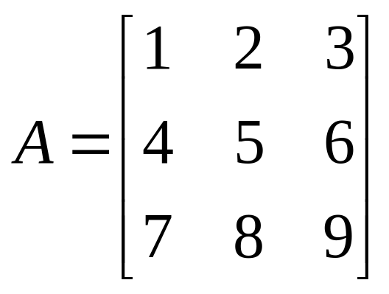
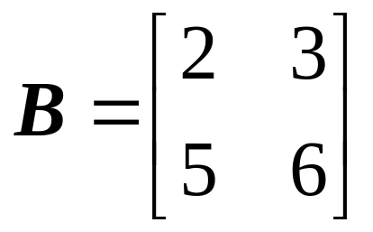
（3）矩阵的剪裁和拼接
剪裁：从一个矩阵中取出若干行（列）构成新矩阵，：非常有用
>> A=[1 2 3;4 5 6;7 8 9]; A(3,:) %A的第3行
输出：
ans =
7 8 9
>> A(:,1) %A的第1列
输出：
ans =
1
4
7
>> B=A(1:2,[2 3]) %A的第1,2行,第2，3列

Slide 21
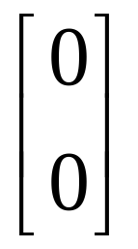
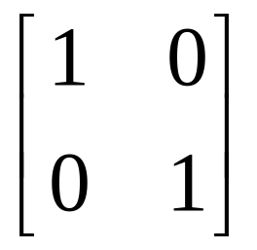
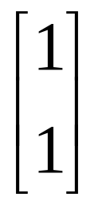
拼接：将几个矩阵接在一起，左右拼接行数要相同，上下拼接要列
数相同
>> C=[B,zeros(2,1)]
输出：
C =
2 3 0
5 6 0
>> D=[C;eye(2),ones(2,1)]
输出：
D =
2 3 0
5 6 0
1 0 1
0 1 1

Slide 22
4. 矩阵的运算
MATLAB中常用的算术运算符：
+ 数量加法,矩阵加法 - 数量减法,矩阵减法
* 数量乘法,矩阵乘法 .* 数组乘法
/ 数量除法,矩阵右除
＼ 数量除法(左除),矩阵左除
./ 数组除法
^ 矩阵乘方
.^ 数组乘方
′矩阵的共轭转置,对于一个复数而言将得到其共轭复数
.′矩阵转置(不共轭)

Slide 23
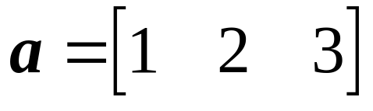
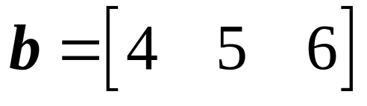
对数组的每个元素进行运算
>> a=1:3; 3*a-5
输出：
ans =
-2 1 4
>> a.^2
输出：
ans =
1 4 9
>>b=[4 5 6]; a./b
输出：
ans =
0.2500 0.4000 0.5000

Slide 24
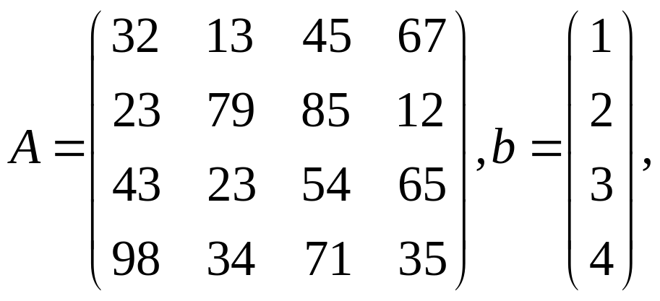

若A可逆，则AX=B的解为X=A⁻¹B，用X=A\B，意为用A⁻¹左乘以B.
XA=B的解为X=BA⁻¹，用X=B/A，意为用A⁻¹右乘以B.
设
求解矩阵方程
>> A=[32 13 45 67;23 79 85 12;43 23 54 65;98 34 71 35];
>> b=[1 2 3 4]’;
>> x=A\b
输出：

Slide 25
5. 常用的函数
数学函数：sin(x), cos(x), tan(x)等三角函数
exp(x), log(x), log10(x), log2(x), sqrt(x)
fix(x), sign(x), round(x)
数组特征和矩阵操作函数：
size(A), size(A,1), size(A,2)
length(A) 返回max(size(A))
flipud(A) 矩阵作上下翻转
fliplr(A) 矩阵作左右翻转
diag(A) 提取矩阵A的对角元素，返回列向量
diag(v) 以向量v作为对角元素创建对角矩阵
min，max，sum，sort：即可作用于向量，也可作用于矩阵

Slide 26
>>a=[-4.5 9 7 -2.8 3.5 9.5 5.4 7.3]; min(a),[m,im]=min(a),[M,iM]=max(a)
输出：
ans =
-4.5000
m =
-4.5000
im =
1
M =
9.5000
iM =
6

Slide 27
>>a=[-4.5 9 7 -2.8 3.5 9.5 5.4 7.3];[ra,ir]=sort(a)
输出：
ra =
-4.5000 -2.8000 3.5000 5.4000 7.0000 7.3000 9.0000 9.5000
ir =
1 4 5 7 3 8 2 6

Slide 28
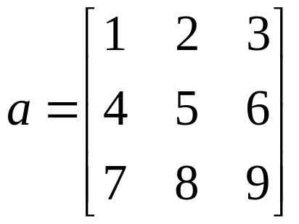
>>a=[1 2 3;4 5 6;7 8 9];[m,im]=min(a)
输出：
m =
1 2 3
im =
1 1 1

Slide 29
5. 常用的函数
矩阵函数：
d=eig(A),[v,d]=eig(A) 特征值与特征向量
det(A) 行列式计算
inv(A) 矩阵的逆
orth(A) 正交化
rank(A) 矩阵的秩
trace(A) 矩阵的迹（对角元素之和）
zeros(m,n) m行n列的零矩阵
ones(m,n) m行n列的全1矩阵
eye(n) n阶单位阵
rand(m,n) m行n列的均匀分布随机数矩阵
randn(m,n) m行n列的正态分布随机数矩阵

Slide 30
单选题
1分
MATLAB中表示关系运算“不等于”的运算符是（ ）
A
!=
B
~=
C
<>
D
≠
提交

Slide 31

6. 在MATLAB命令窗口中计算数学表达式
例如，计算表达式2sin(0.3π)/(1+ )的值
>>2*sin(0.3*pi)/(1+sqrt(5))
ans=
0.5000

Slide 32

MATLAB定义的常数中，常用的有以下一些：
ans 最新表达式计算结果的默认存储变量
inf 表示正无穷大+∞
NaN 非数，例如0/0将得到非数
i或j 虚数单位,即
pi 圆周率π
realmin MATLAB 所能表示的最小正实数
realmax MATLAB 所能表示的最大正实数

Slide 33
7.MATLAB的语句和变量
MATLAB语句可以有两种形式：
（1)表达式；
（2)变量名＝表达式。
在第一种形式中，表达式计算的值将存放于默认变量“ans”中；
而在第二种形式中，表达式的值将存放于变量名所指定的变量中。MATLAB中多条语句可以在一行内书写，以逗号“,”或分号“;”相互隔开。如果是以分号隔开的，则计算结果不显示在屏幕上，否则回车后将显示计算结果。

Slide 34
例如，计算1+2+3+…+100的值以及100的阶乘100!。
>>s=[1:100]; sum(s), p=prod(s)
ans =
5050
p =
9.3326e+157
MATLAB中的变量是区分大小写的，变量、函数名必须以字母开头，其后最多可接19个字母、数字或下划线。例如：a和A是不同的变量，p121-6，yinyue3是合法的变量名，而3sd则是非法的变量。命名不要和MATLAB中的系统函数或变量相同。特别地，如果计算中存在复数运算，那么就应该避免采用“i”和“j”作为循环变量。

Slide 35
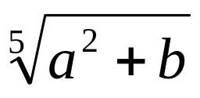
MATLAB中可以方便地进行复数运算，例如计算
，其中，a=15+3j，b=5e ^{2j}。
>>a=15+j*3,b=5*exp(j*2),(a^2+b)^(1/5)
输出：
ans =
2.9668 + 0.2475i

Slide 36
8. 绘制简单的函数曲线
MATLAB提供了极为便利的数据可视化手段，可以作出任意函数的图像。作为快速入门，在此以一个二维作图为例，作出函数y=e^{-x/10}sinx在x∈［-1,10］范围的图像。
>>x=-1:0.1:10; %定义x的范围和步长
>>y=exp(-x/10).*sin(x); %计算函数值
>>plot(x,y);grid; %作出函数图像,并在坐标上画出网格

Slide 37
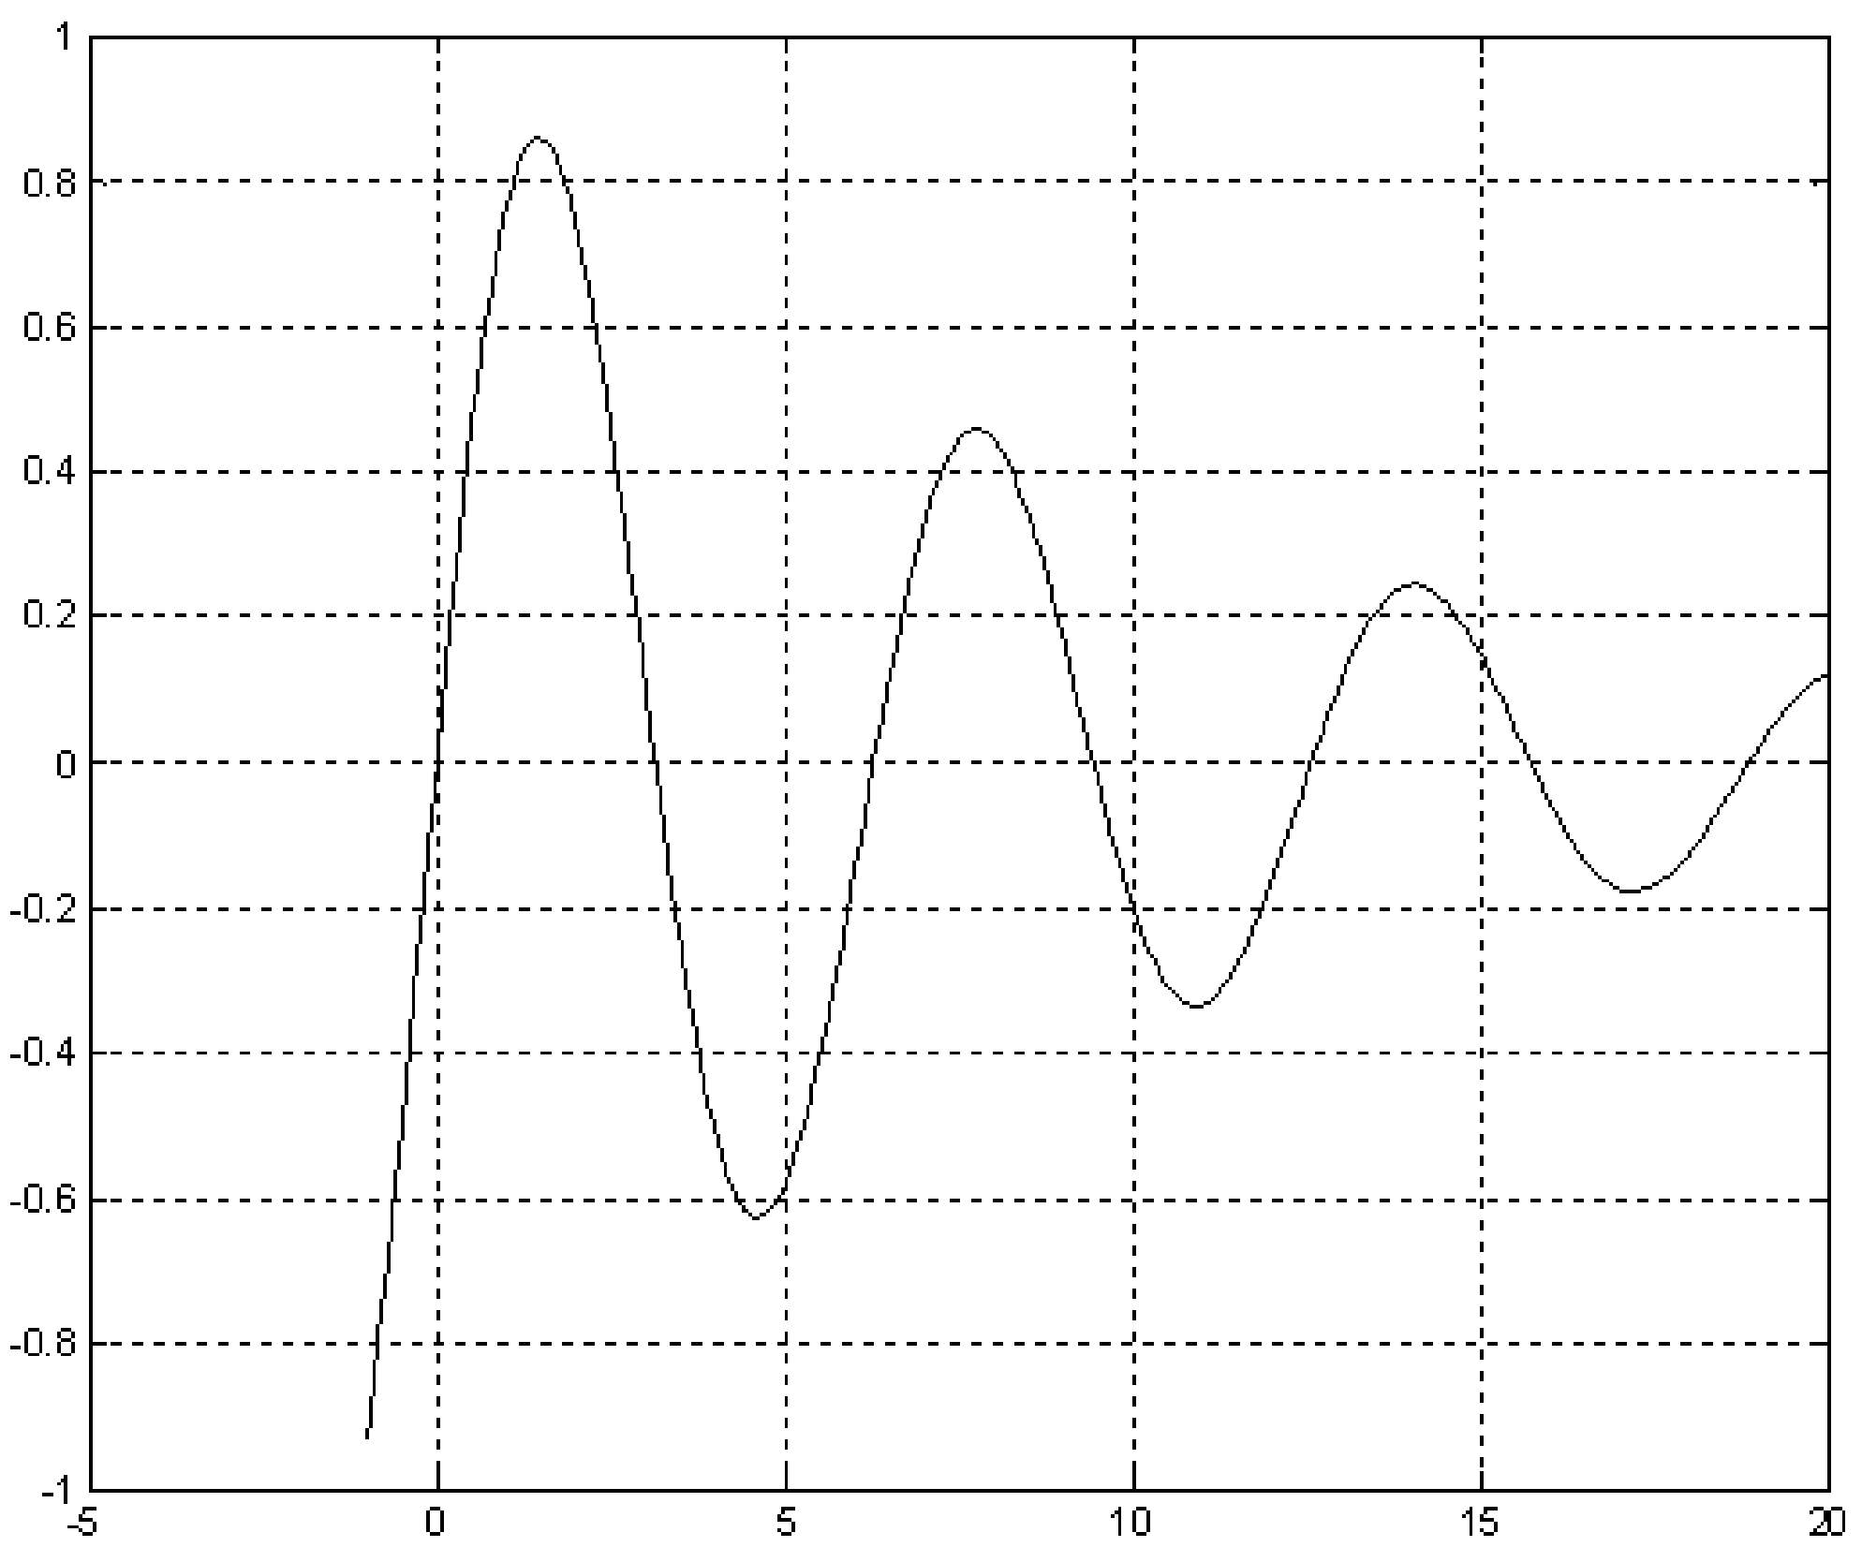
图 函数y=e^{-x/10}sinx在x∈［-1,10］范围的图像

Slide 38
plot(y)
plot(x,y)
plot(x1,y1,x2,y2,…)
plot(x,y,’color-linestyle-marker’) %字符串，由颜色、线型和数据点图标组成
subplot(m,n,p)
hold on
axis([xmin xmax ymin ymax])
axis equal
axis square
axis off
xlabel, ylabel, zlabel, title, text, grid

Slide 39
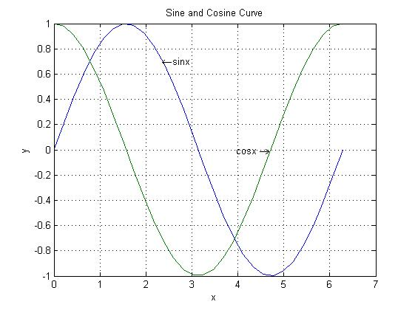
例：在同一坐标系下画出sinx和cosx的图形，并适当标注
>>x=linspace(0,2*pi,30); y=[sin(x);cos(x)];
plot(x,y);grid; xlabel('x');ylabel('y');
title('Sine and Cosine Curve');
text(3*pi/4,sin(3*pi/4),'\leftarrow sinx');
text(3*pi/2,cos(3*pi/2),'cosx \rightarrow', 'HorizontalAlignment', 'right' );

Slide 40
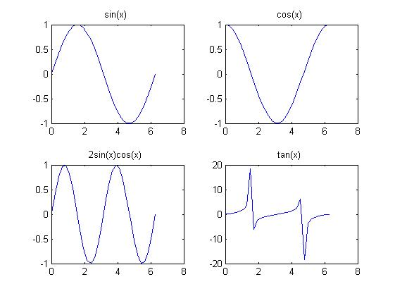
例：在不同坐标系下画出sinx，cosx，2sinx*cosx， tanx的图形
>>x=linspace(0,2*pi,30); y=sin(x); z=cos(x);
u=2*sin(x).*cos(x); v=tan(x);
subplot(2,2,1), plot(x,y), title('sin(x) ');
subplot(2,2,2), plot(x,z), title('cos(x) ');
subplot(2,2,3), plot(x,u), title('2sin(x)cos(x) ');
subplot(2,2,4), plot(x,v), title('tan(x) ');

Slide 41
单选题
1分
开启图形保持功能的指令是（ ）
A
grid on
B
grid off
C
hold off
D
hold on
提交

Slide 42
MATLAB程序设计
1.M文件简介
MATLAB除了如前所述的在命令窗口进行的直接交互的指令操作方式外，另外一种更为重要的工作方式就是M文件的编程工作方式。M文件有两种形式，一种是脚本文件，另一种是函数文件。M文件的扩展名为“.m”。M文件可以通过任何纯文本编辑器进行编辑，MATLAB中也有自带的文本编辑器，使用“edit”命令即可开启。

Slide 43
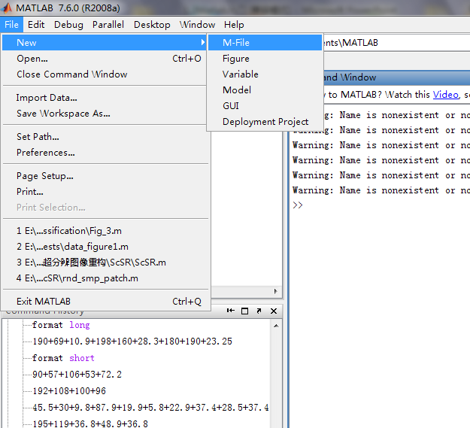

如何新建M文件？
M文件编辑器

Slide 44
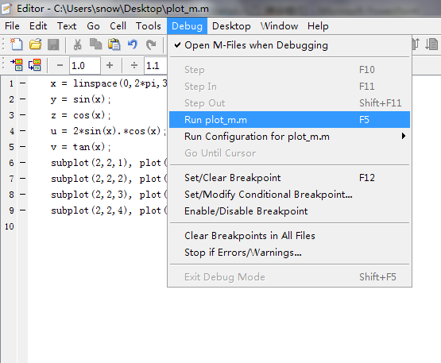
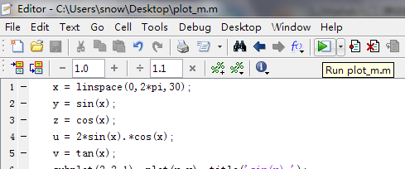
如何运行脚本M文件（不带输入参数） ？

Slide 45
2.程序控制流语句
任何计算机语言，只要利用顺序结构、循环结构以及分支结构，就可以完成任何程序功能。在MATLAB中也有这三种基本的程序结构。但值得注意的是，由于MATLAB语言矩阵计算功能十分强大，常常仅使用顺序结构借以矩阵的逻辑运算就可以完成计算任务。由于循环结构和分支结构在MATLAB语言中的运行速度相对较慢，因此在算法优化的编程中应当尽可能避免使用，而代之以矩阵运算，从而提高程序运行速度，简化程序代码，并使得程序代码更加接近于数学表达。当然，采用矩阵编程的编程方法需要读者具有更多的关于线性代数和矩阵数学的知识和思维方式。

Slide 46
顺序结构是MATLAB中最常用的程序结构，也是执行效率最高的程序结构。顺序结构的语句是按照书写的前后顺序来执行的。
MATLAB用于循环结构的语句有两种：“for…end”循环和“while…end”循环。
1)for…end语句
利用“help for”或“doc for”可以获得关于该语句的使用手册。“for…end”语句适用于循环次数确定的情况，将循环变量的初值、判别和变化放在循环开头。“for…end”语句的调用形式是：

Slide 47
for v=表达式
语句1;
…
语句n;
end
例如，最简单的for…end循环：
for k=1:10
x(k)=k^2;
end

Slide 48
事实上，采用矩阵思想也可以获得相同的结果，但编程更加简单明了：
>>k=1:10; x=k.^2
x=
1 4 916 25 36 49 64 81 100
绝大部分循环都可以遵从这样的方法变成向量化(矩阵化)的算法，避免采用循环语句，从而大大提高程序的执行效率。

Slide 49
2)while…end语句
对于循环次数不能预先确定，而是由某个逻辑条件来控制循环次数的情况，MATLAB提供了“while…end”来实现。和“for…end”语句类似，“while…end”语句也允许嵌套。
“while…end”语句的一般形式是：
while v=表达式
语句1;
…
语句n;
end

Slide 50
例如，求当整数n的阶乘值是一个50位数的第一个数时，n为多少？（程序jiechen50.m）
n=1; %n的初值
while prod(1:n)<1e50
n=n+1;
end
n
n=
42

Slide 51
3)条件分支结构“if”、“break”、“switch”语句
“if”分支结构的一般形式是：
if 表达式
语句段1;
else
语句段2;
end
“break”语句一般出现在循环体中，它表示跳出循环。仍然以前例加以说明：求整数n的阶乘值是一个50位数的第一个数时，n为多少？现在使用“if”和“break”语句来编程。

Slide 52
(程序jiechen50b.m）
n=1; %n的初值
while 1 %构成一个死循环
n=n+1;
if prod(1:n)>1e50,break;end %满足条件,则跳出循环
end
%显示结果
n=
42

Slide 53
“switch”语句来实现多重分支结构。其用法是：
switch 开关表达式
case 表达式1
语句,…,语句
case{表达式1,表达式2,表达式3,…}
语句,…,语句
…
otherwise
语句,…,语句
end

Slide 54
函数编程
如果M文件的第一行是以关键字“function”开头的，则就是函数文件。函数文件是MATLAB程序设计的主流，MATLAB自身所带的许多函数(指令)都是由相应的函数文件来定义的。函数文件好像一个黑箱，将数据送进去，经过函数处理，然后将结果数据输出。函数文件和脚本文件在内存使用上存在重要的区别，函数文件内部所定义的变量仅仅在该函数文件内部有效，函数返回后这些内部变量将自动被清除，也就是说，函数内部所定义的变量仅在函数内部起作用，是局部变量。

Slide 55
而脚本文件中所定义的变量，在使用“clear”命令清除之前，始终存在于工作空间当中，是全局变量。另外，函数文件的文件名必须和函数名相同，而且注意切记不要和MATLAB已经定义的系统函数和其它自定义的函数同名。下面是函数编程的例子example.m。
function [a,b] = example(x1,x2)
n1 = length(x1);
n2 = length(x2);
if (n1==n2)
a = x1 + x2;
b = x1 - x2;
end

Slide 56
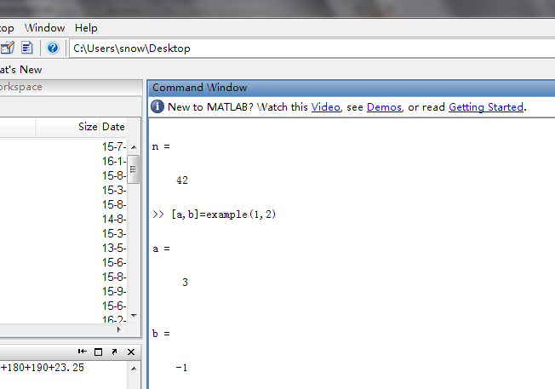
在MATLAB主窗口中输入如下命令：
[a,b]=example(1,2)，回车
我们可以看到如下结果：a =3 b=-1
这个目录下可以找到源M文件example.m

Slide 57
单选题
1分
M函数文件第1行中的函数标识字符串是（ ）
A
functon
B
funtion
C
function
D
functin
提交

Slide 58
课后作业
复习上课内容
学堂在线观看第一章视频
完成第一次课后大作业，并形成作业报告，作业内容见附件。

